Slide 1
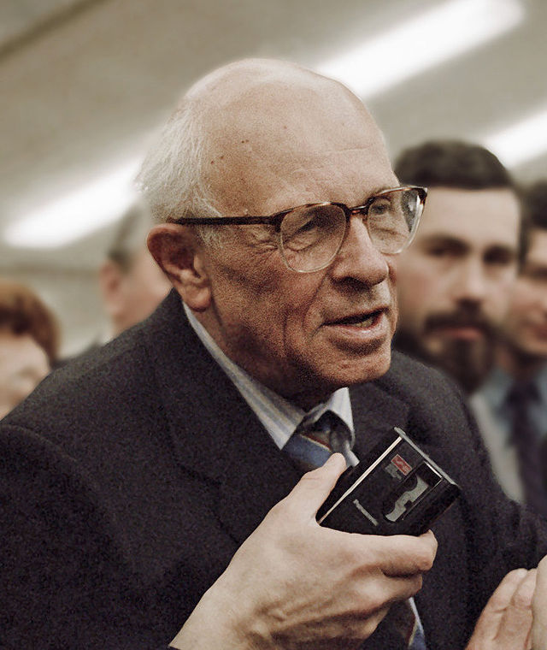
АНДРЕЙ
ДМИТРИЕВИЧ
САХАРОВ

Slide 2
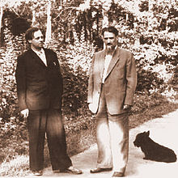
БИОГРАФИЯ
Андре́й Дми́триевич Са́харов (21 мая 1921, Москва — 14 декабря 1989, там же) — советский физик, академик АН СССР, один из создателей первой советской водородной бомбы. Впоследствии — общественный деятель, диссидент и правозащитник; народный депутат СССР, автор проекта конституции Союза Советских Республик Европы и Азии. Лауреат Нобелевской премии мира за 1975 год.
За свою правозащитную деятельность был лишён всех советских наград, премий и в 1980 году был выслан с женой Еленой Боннэр из Москвы. В конце 1986 года Михаил Горбачёв под давлением Запада разрешил Сахарову вернуться из ссылки в Москву, что было расценено в мире как важная веха в деле прекращения борьбы с инакомыслием в СССР.

Slide 3
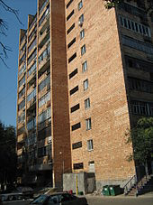
ПРОИСХОЖДЕНИЕ И ОБРАЗОВАНИЕ
Отец, Дмитрий Иванович Сахаров, — преподаватель физики, автор известного задачника, мать Екатерина Алексеевна Сахарова (ур. Софиано) — дочь потомственного военного греческого происхождения Алексея Семёновича Софиано — домохозяйка. Бабушка со стороны матери Зинаида Евграфовна Софиано — из рода белгородских дворян Мухановых.
Крёстный отец — известный музыкант Александр Борисович Гольденвейзер, приходившийся Сахарову дядей.
Детство и ранняя юность прошли в Москве. Начальное образование Сахаров получил дома. В школу пошел учиться с седьмого класса
На картинке дом Сахарова в Горьком

Slide 4
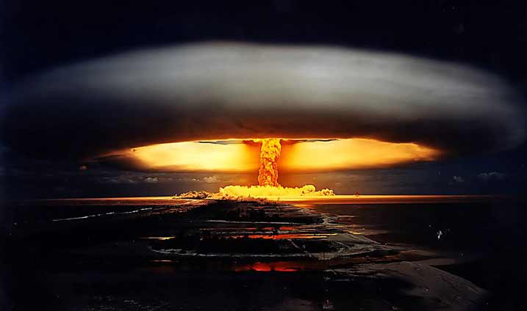
НАУЧНАЯ РАБОТА
В конце 1944 года поступил в аспирантуру ФИАНа (научный руководитель — И. Е. Тамм). Сотрудником ФИАН им. Лебедева оставался до самой смерти.
В 1947 году защитил кандидатскую диссертацию.
В 1948 году был зачислен в специальную группу и до 1968 года работал в области разработки термоядерного оружия, участвовал в проектировании и разработке первой советской водородной бомбы по схеме, названной «слойка Сахарова». Одновременно Сахаров вместе с И. Е. Таммом в 1950—1951 годах проводил пионерские работы по управляемой термоядерной реакции. В Московском энергетическом институте читал курсы ядерной физики, теории относительности и электричества.
Доктор физико-математических наук (1953 год). В этом же году в возрасте 32 лет избран действительным членом Академии наук СССР, став вторым по молодости на момент избрания академиком за всю историю (после С. Л. Соболева)
Рекомендацию, сопровождавшую представление в академики, подписали академик И. В. Курчатов и члены-корреспонденты АН СССР Ю. Б. Харитон и Я. Б. Зельдович По мнению В. Л. Гинзбурга, в избрании Сахарова сразу академиком — минуя ступень член-корреспондента — сыграла некоторую роль национальность

Slide 5
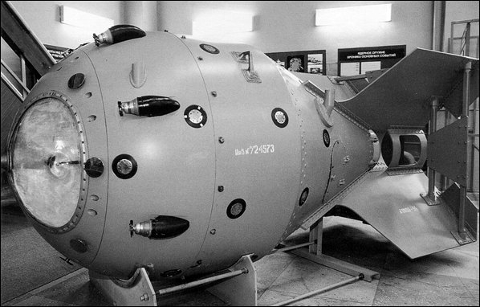

Slide 6
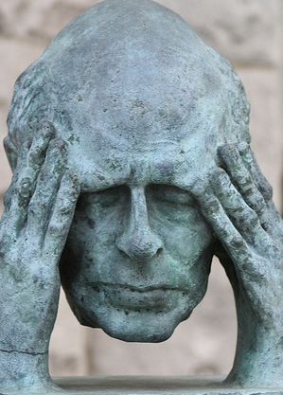
ПРОЕКТ НОВОЙ КОНСТИТУЦИИ СССР
В ноябре 1989 года представил «проект новой конституции», в основе которой — защита прав личности и права всех народов на государственность. (См. Европейско-Азиатский Союз). Единственная прижизненная публикация - "Комсомольская правда" (Вильнюс) 12 декабря 1989 г.
14 декабря 1989 года, в 15:00 — последнее выступление Сахарова в Кремле на собрании Межрегиональной депутатской группы (II Съезд народных депутатов СССР).

Slide 7
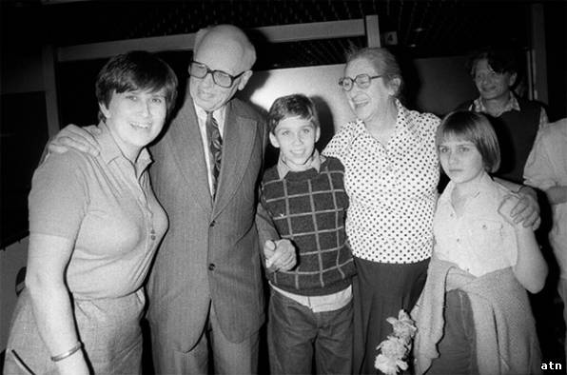
СЕМЬЯ
В 1943 году Андрей Сахаров женился на Клавдии Алексеевне Вихиревой (1919—1969), уроженке Симбирска (умерла от рака). У них было трое детей — две дочери и сын (Татьяна, Любовь, Дмитрий).
В 1970 году он познакомился с Еленой Георгиевной Боннэр (1923—2011), а в 1972 женился на ней. У неё было двое детей (Татьяна, Алексей), к тому времени уже достаточно взрослых. Что касается детей А. Д. Сахарова, то вполне взрослыми на тот момент были двое старших. Младшему, Дмитрию, едва исполнилось 15 лет, когда Сахаров переехал к Елене Боннэр. О брате стала заботиться его старшая сестра Любовь. Общих детей у супругов не было.

Slide 8
ВКЛАД В НАУКУ
Один из создателей водородной бомбы (1953) в СССР. Труды по магнитной гидродинамике, физике плазмы, управляемому термоядерному синтезу, элементарным частицам, астрофизике,гравитации.
В 1950 году А. Д. Сахаров и И. Е. Тамм выдвинули идею осуществления управляемой термоядерной реакции для энергетических целей с использованием принципа магнитной термоизоляции плазмы. Сахаров и Тамм рассмотрели, в частности, тороидальную конфигурацию в стационарном и нестационарном вариантах (сегодня она считается одной из наиболее перспективных — см. Токамак).
Сахаров — автор оригинальных работ по физике элементарных частиц и космологии: по барионной асимметрии Вселенной, где он связал барионную асимметрию с несохранением комбинированной четности (нарушением CP-инвариантности), экспериментально обнаруженным при распаде долгоживущих мезонов, нарушением симметрии при обращении времени и несохранение барионного заряда (Сахаров рассмотрел распад протона).

Slide 9
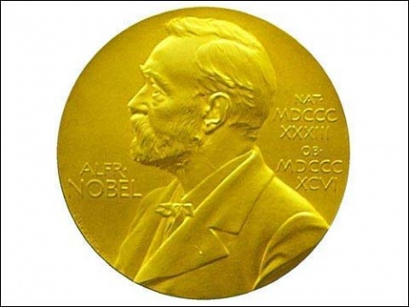

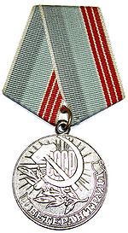
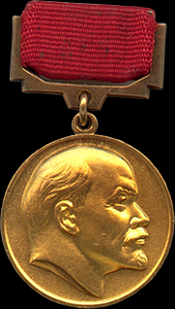


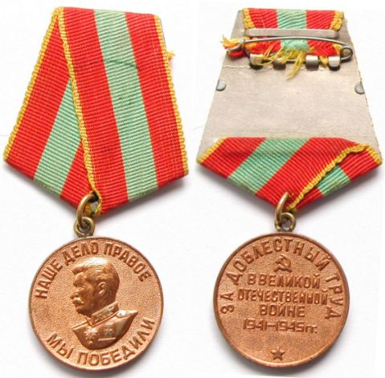
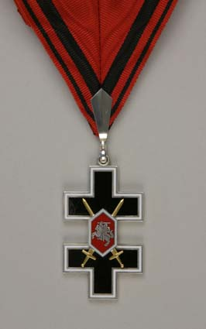
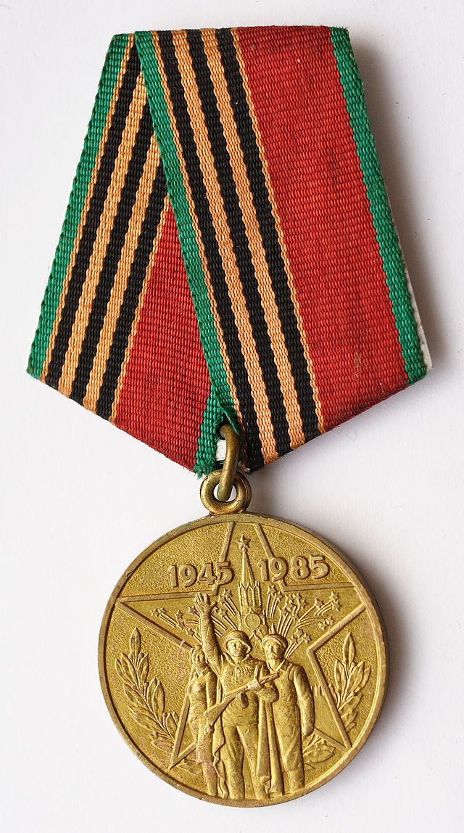

Slide 10
СМЕРТЬ
УМЕР ВЕЧЕРОМ 14 ДЕКАБРЯ 1989 ГОДА ОТ ВНЕЗАПНОЙ ОСТАНОВКИ СЕРДЦА В СВОЕЙ КВАРТИРЕ НА УЛИЦЕ ЧКАЛОВА.
ПОХОРОНЕН НА ВОСТРЯКОВСКОМ КЛАДБИЩЕ В МОСКВЕ

Slide 11
СПАСИБО ЗА ВНИМАНИЕ

